Slide 1
КЕМЕРОВО – ЦЕНТР КЕМЕРОВСКОЙ ОБЛАСТИ, НАХОДИТСЯ
НА ЮГО-ВОСТОКЕ ЗАПАДНОЙ СИБИРИ

Slide 4
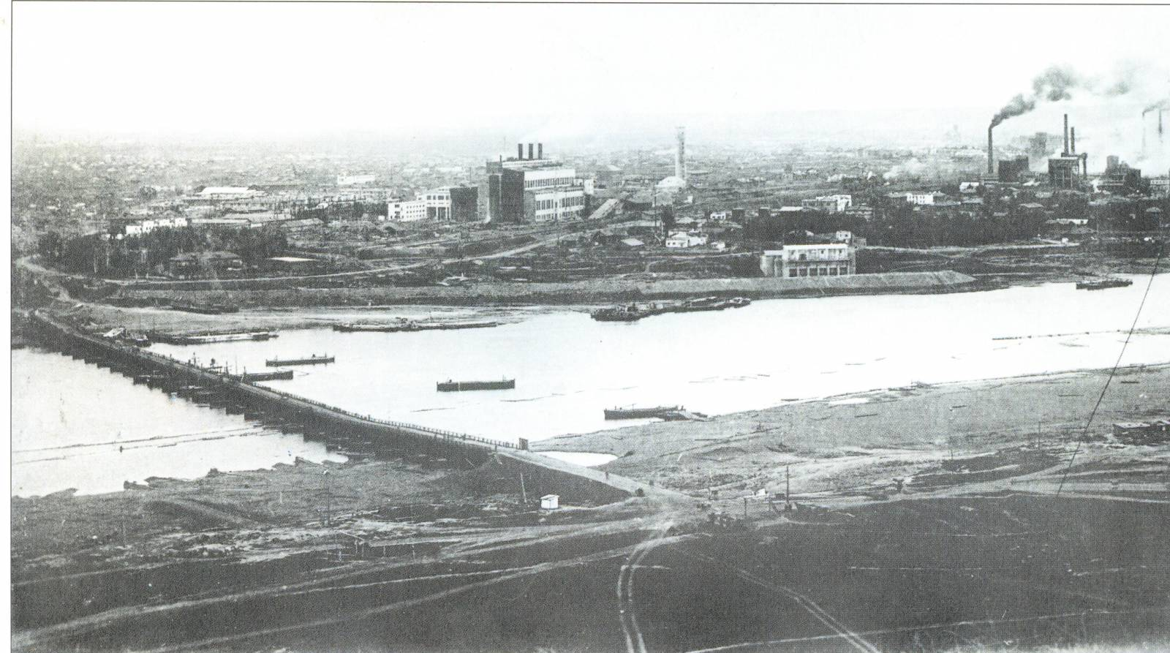
В 1924 ГОДУ НАШ ГОРОД НАЗЫВАЛСЯ ЩЕГЛОВСК
В 1932 ГОДУ ПРОИЗОШЛО ПЕРЕИМЕНОВАНИЕ
ЩЕГЛОВСКА В КЕМЕРОВО! НАШЕМУ ГОРОДУ 97 ЛЕТ!
,
ПАНОРАМА КЕМЕРОВО В 60- Х ГОДАХ
ПАНОРАМА ГОРОДА В 60-Х ГОДАХ

Slide 5
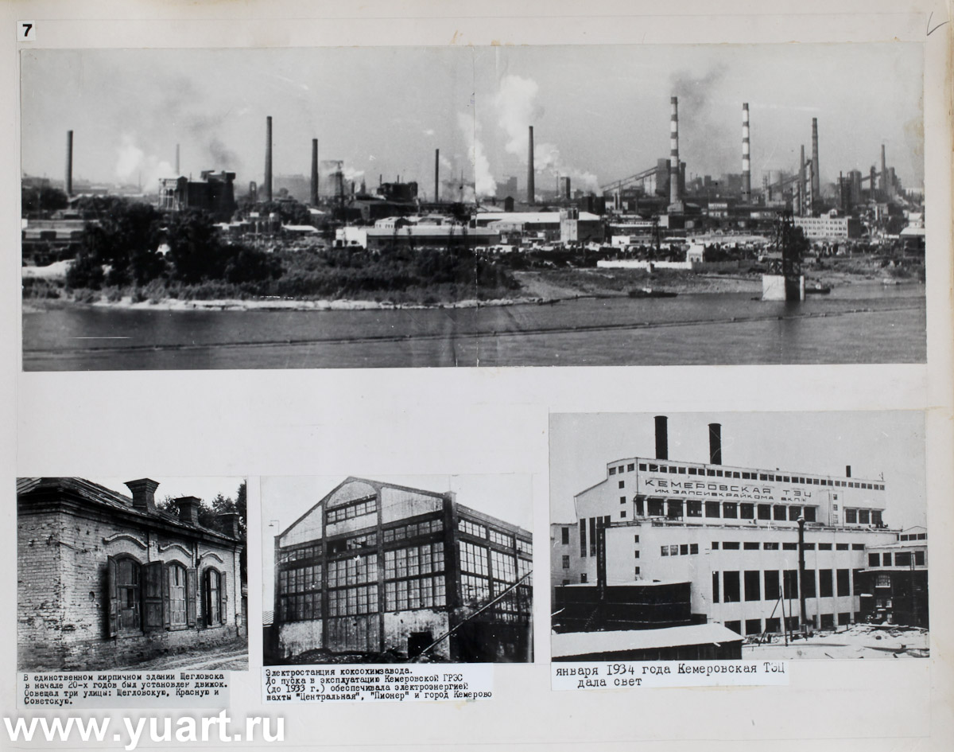
ДАВАЙТЕ ПОСМОТРИМ, КАК ГОРОД КЕМЕРОВО
МЕНЯЛСЯ С ГОДАМИ…

Slide 6
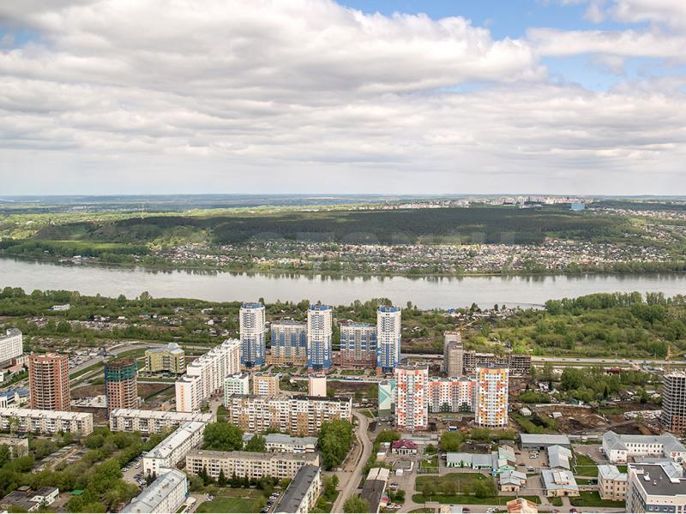
ПАНОРАМА КЕМЕРОВО СПУСТЯ 50 ЛЕТ!

Slide 7
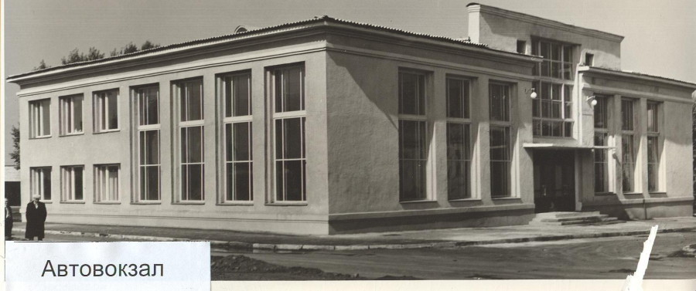
АВТОВОКЗАЛ БЫЛ ПОСТРОЕН В 1966 ГОДУ

Slide 8
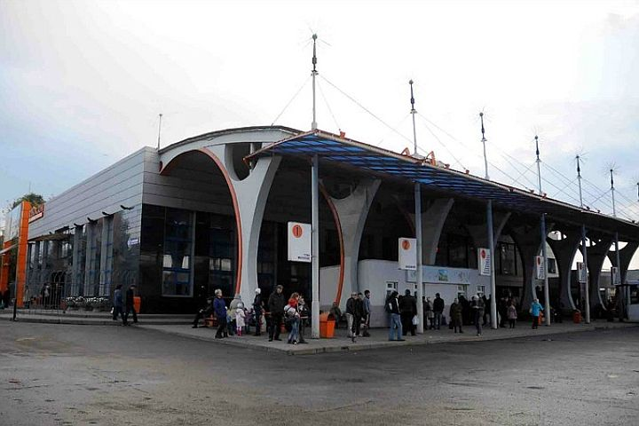
ТАК ОН ВЫГЛЯДИТ СЕЙЧАС!

Slide 9
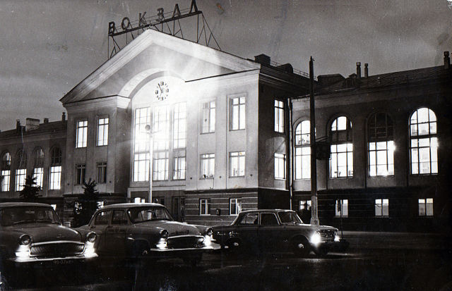
ЖЕЛЕЗНОДОРОЖНЫЙ
ВОКЗАЛ

Slide 10
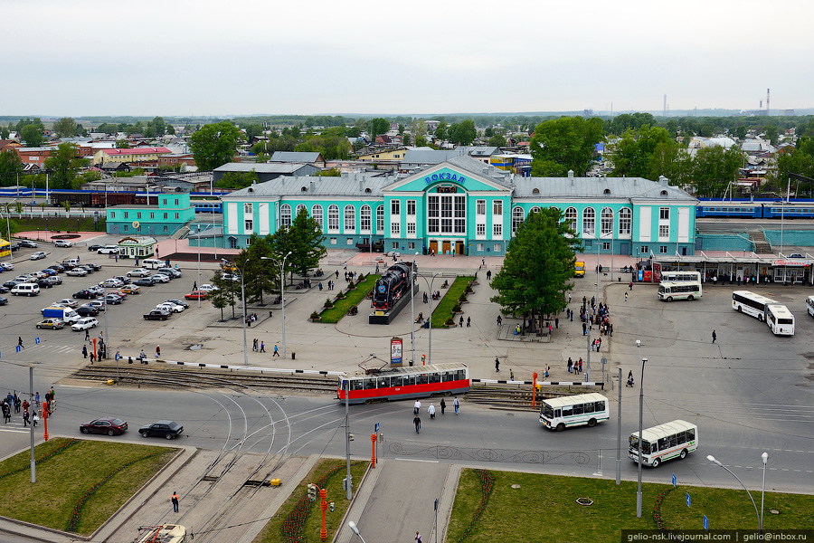
ТАКОЙ ВОКЗАЛ СЕЙЧАС!

Slide 11
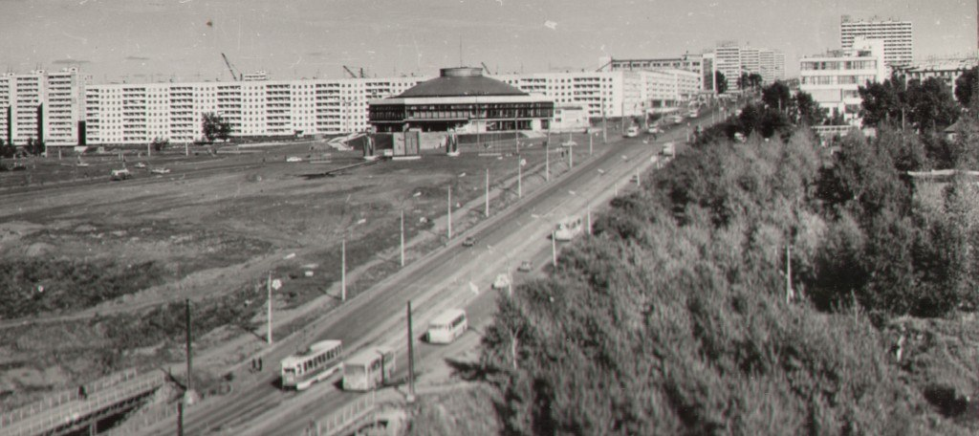
ТАК ВЫГЛЯДЕЛ ЦИРК НЕСКОЛЬКО
ДЕСЯТКОВ ЛЕТ НАЗАД

Slide 12
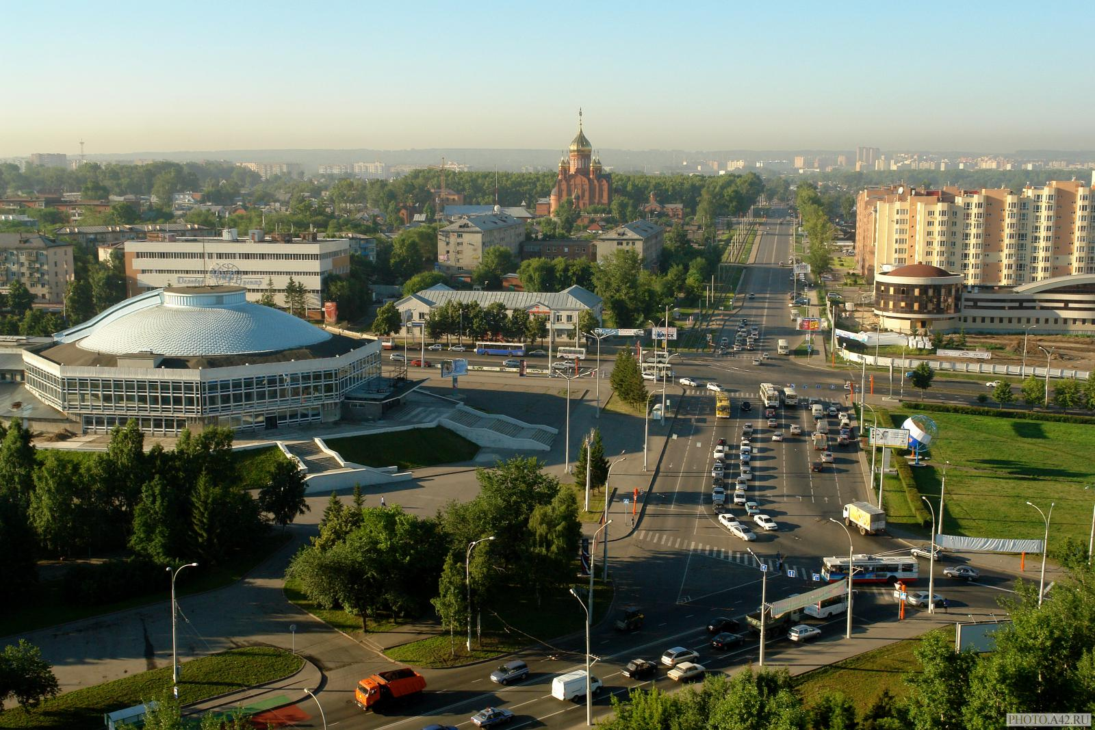

Slide 13
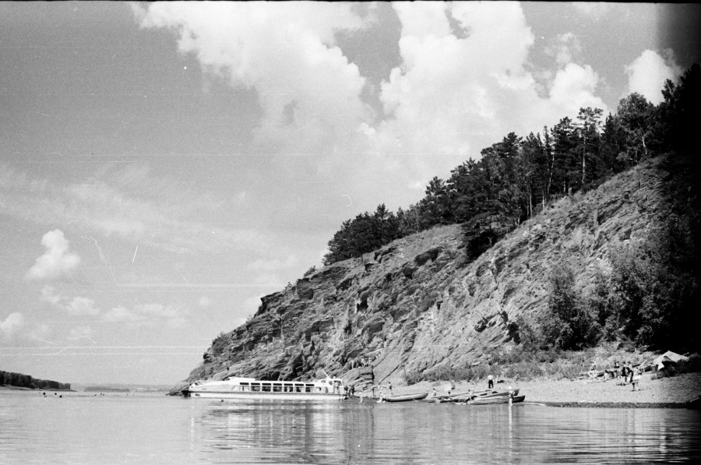
ПЕРВЫЕ ТЕПЛОХОДЫ НА РЕКЕ ТОМЬ!

Slide 14
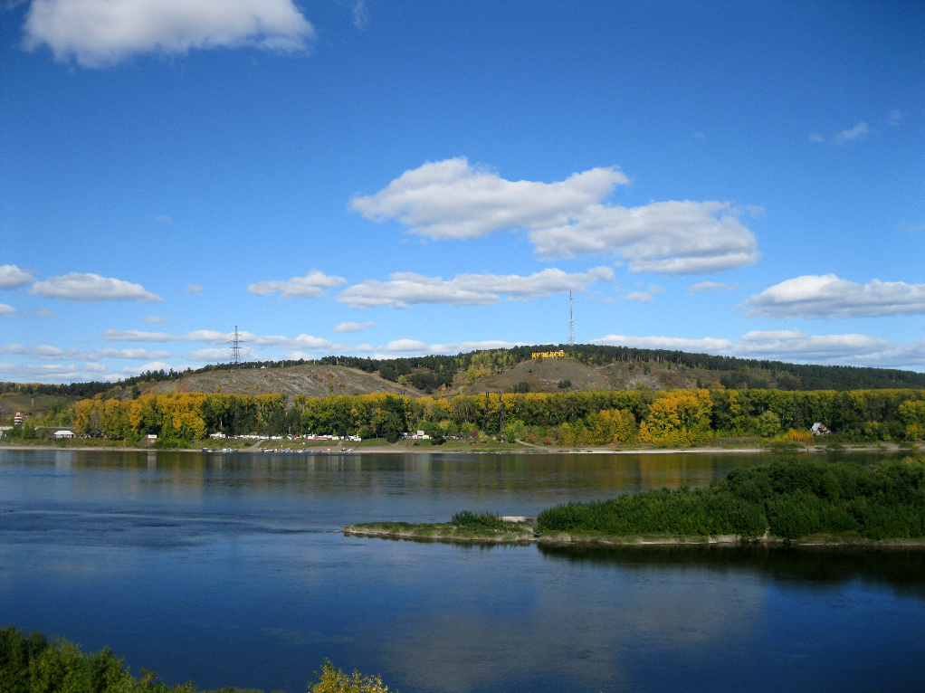
ДЛИНА РЕКИ ТОМЬ 827 КИЛОМЕТРОВ

Slide 15
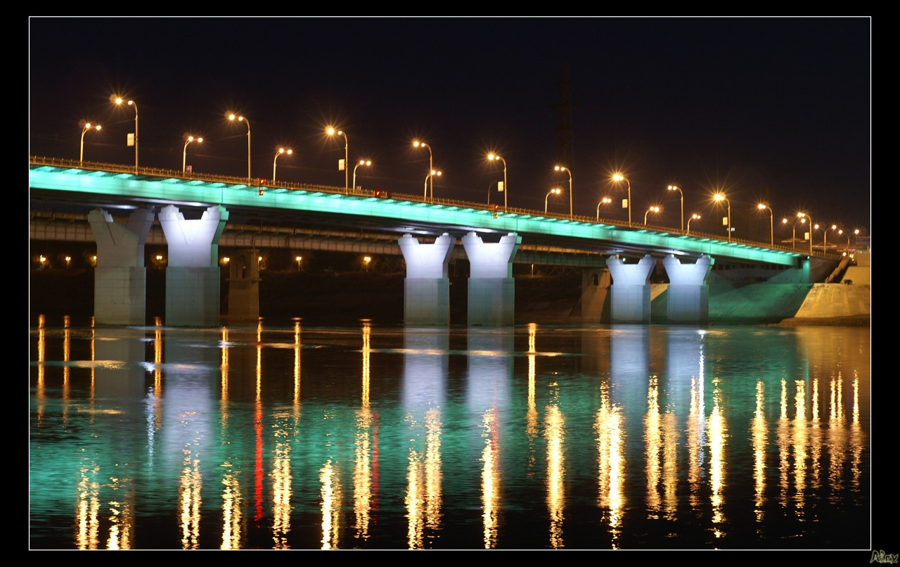

Slide 16
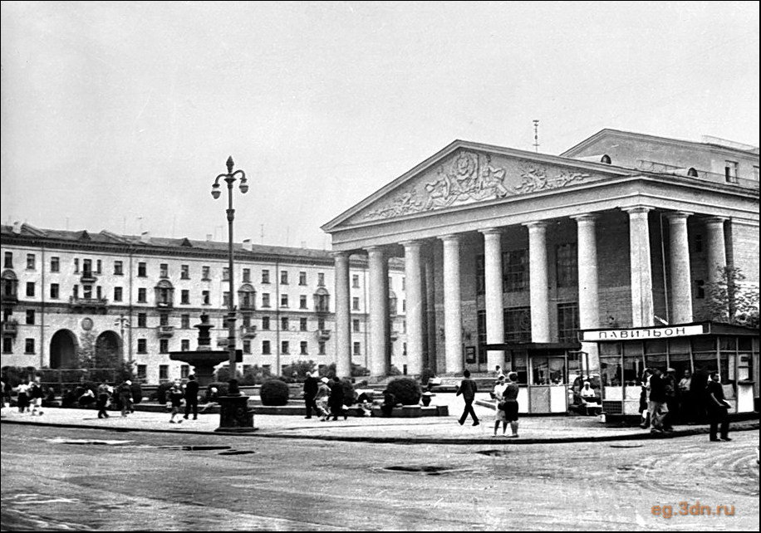
ДРАМТЕАТР 1968 ГОД

Slide 17
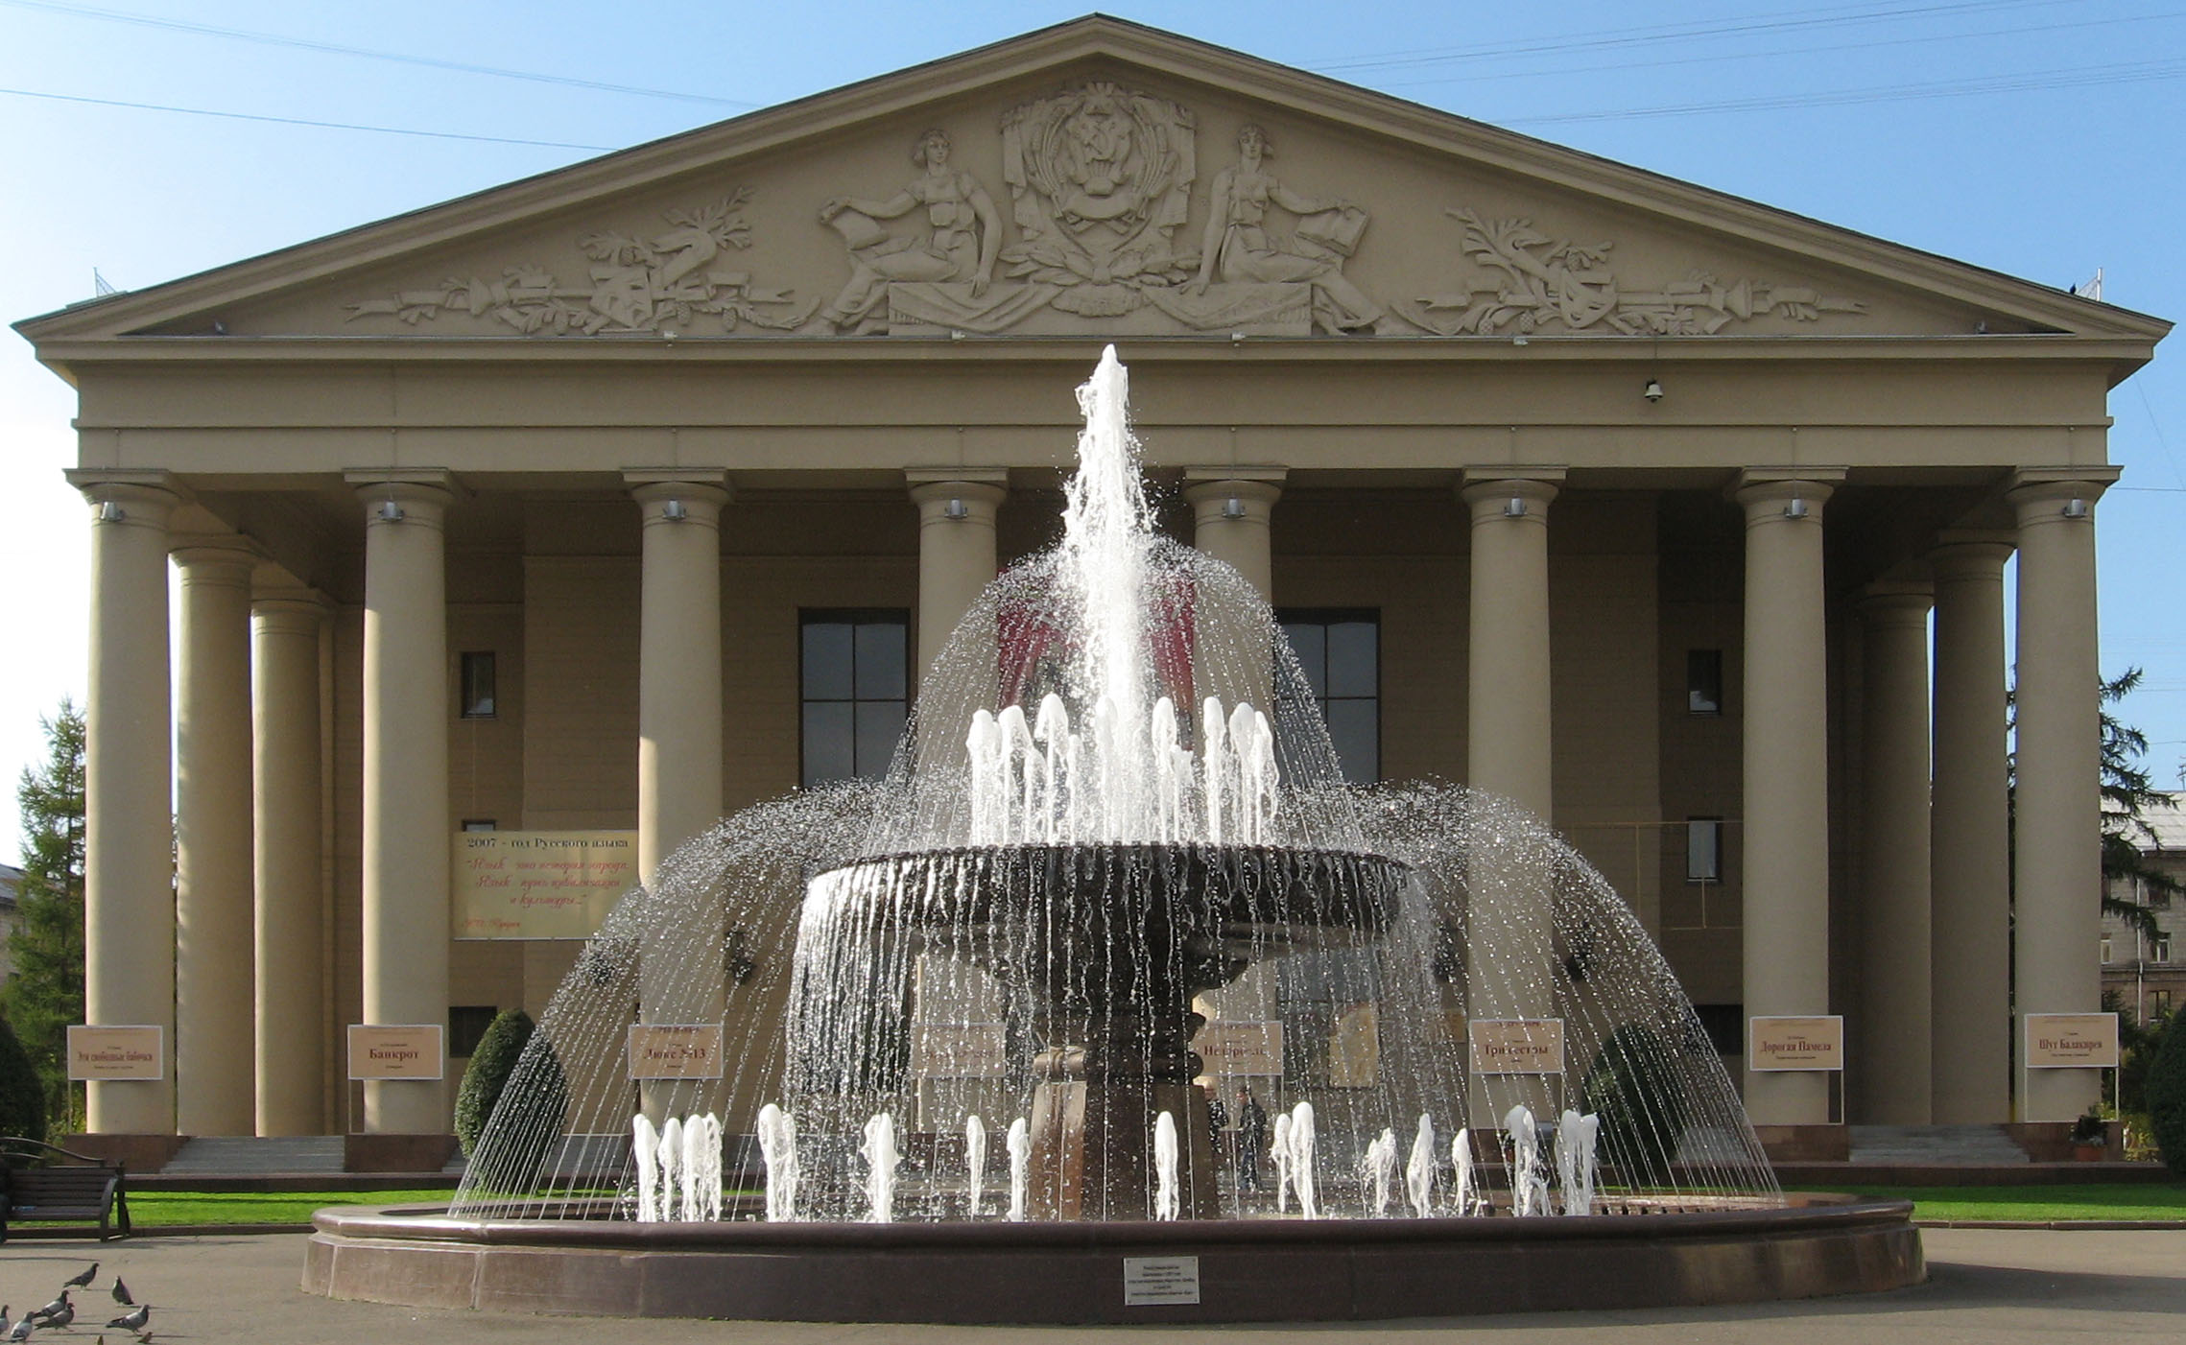
ДРАМТЕАТР В НАШЕ ВРЕМЯ!

Slide 18
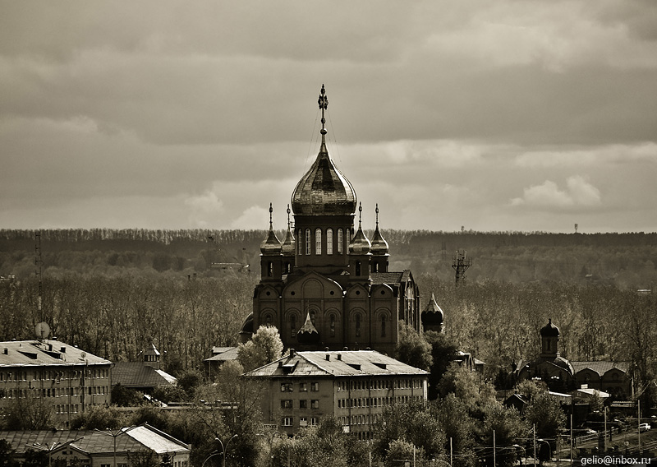
ЗНАМЕНСКИЙ КАФЕДРАЛЬНЫЙ СОБОР!

Slide 19
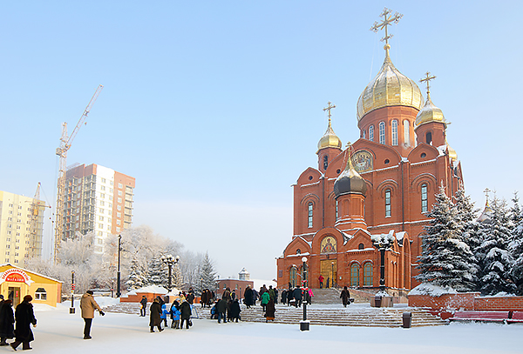
СЕЙЧАС, ЗДЕСЬ МНОГО ВЫСОТНЫХ ДОМОВ
ПОСТРОЕН ЖИЛОЙ КОМПЛЕКС - «ЗОЛОТЫЕ
КУПОЛА»!

Slide 20
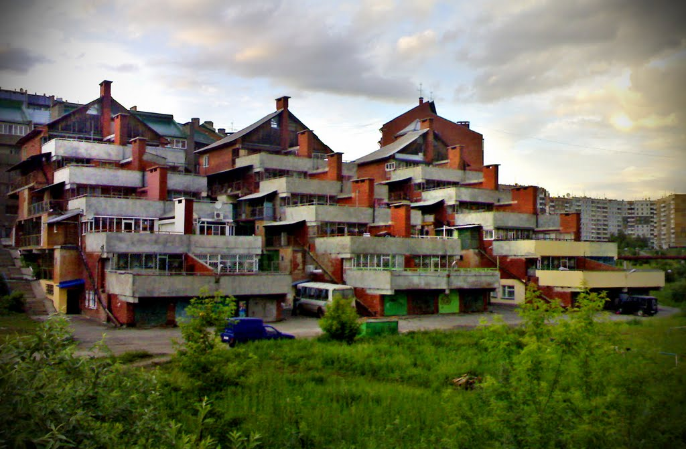
РАЙОН ФПК, НЕСКОЛЬКО ЛЕТ НАЗАД

Slide 21
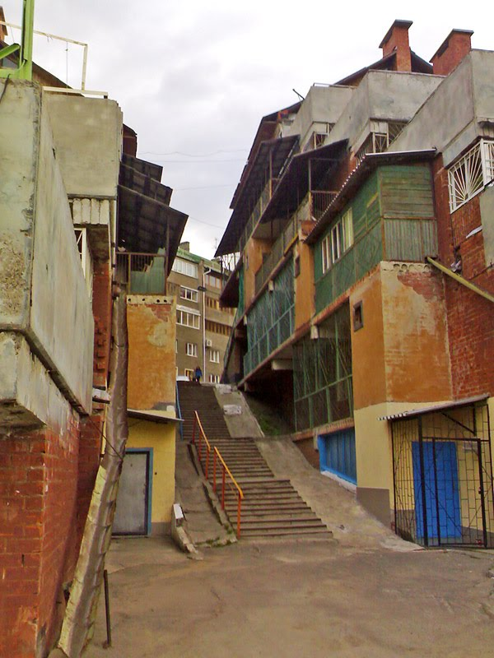
НЕОБЫЧНЫЕ ДОМА В КЕМЕРОВО

Slide 22
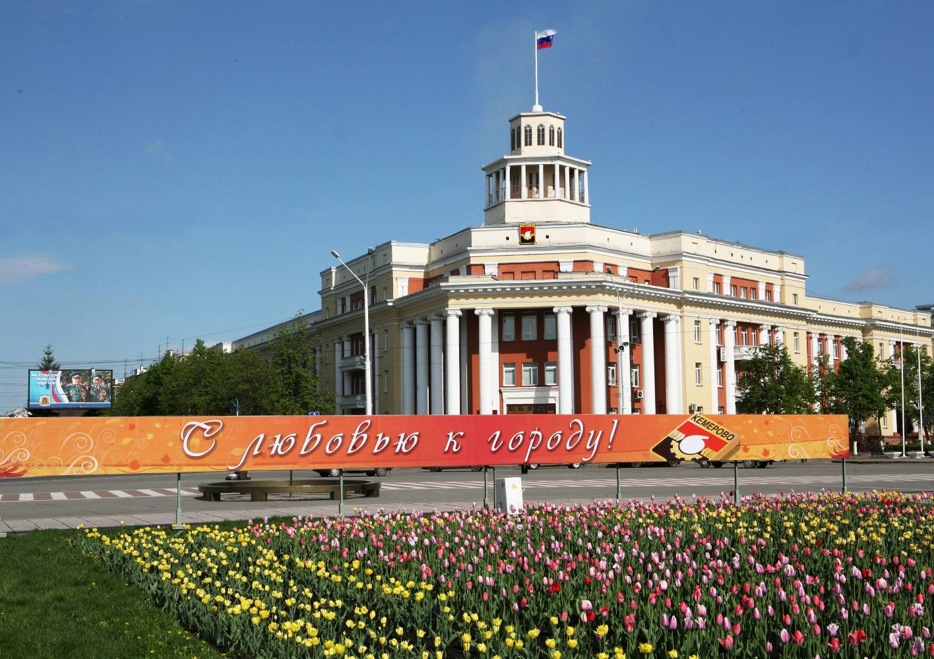
Я ЛЮБЛЮ СВОЙ ГОРОД!

